Slide 1


어푸어푸
날씨에 따른 옷 추천 프로그램
2015104176 박진형
2015104178 배상현
2015104199 이수인
2015104153 김대철

Slide 2
INDEX
1
2
3
4
ER 다이어그램
응용프로그램 설계
UI
Q&A
ANDRES OSPINA

Slide 3
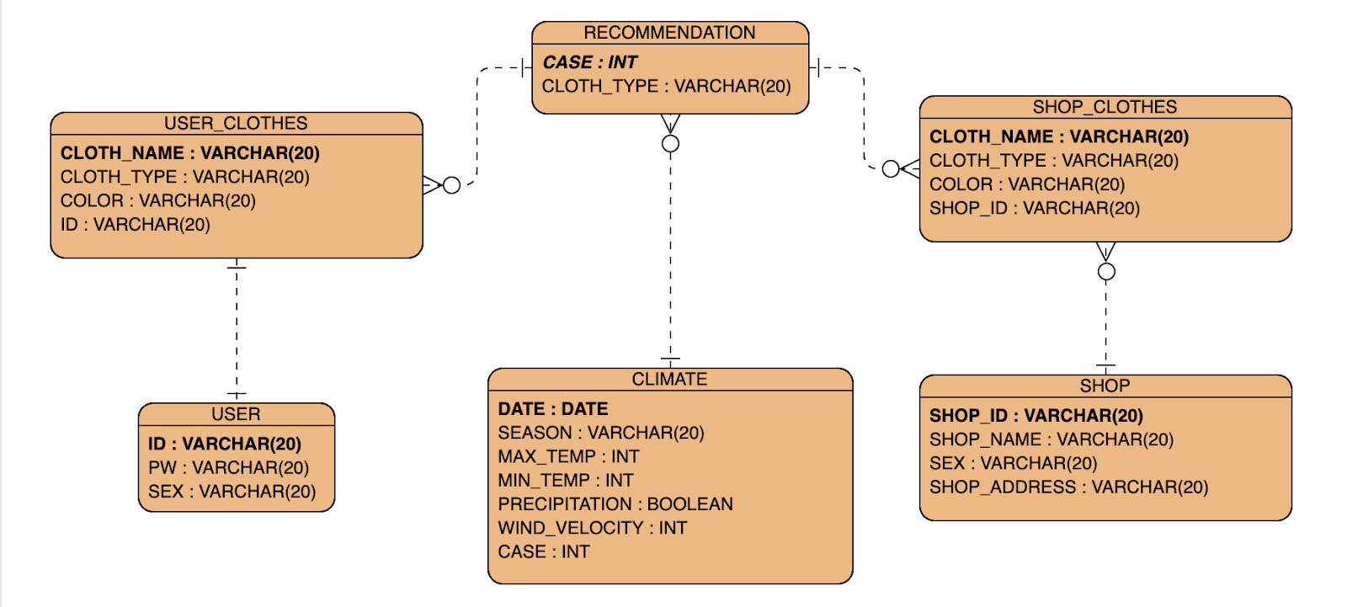
ER다이어그램
어푸어푸

Slide 4
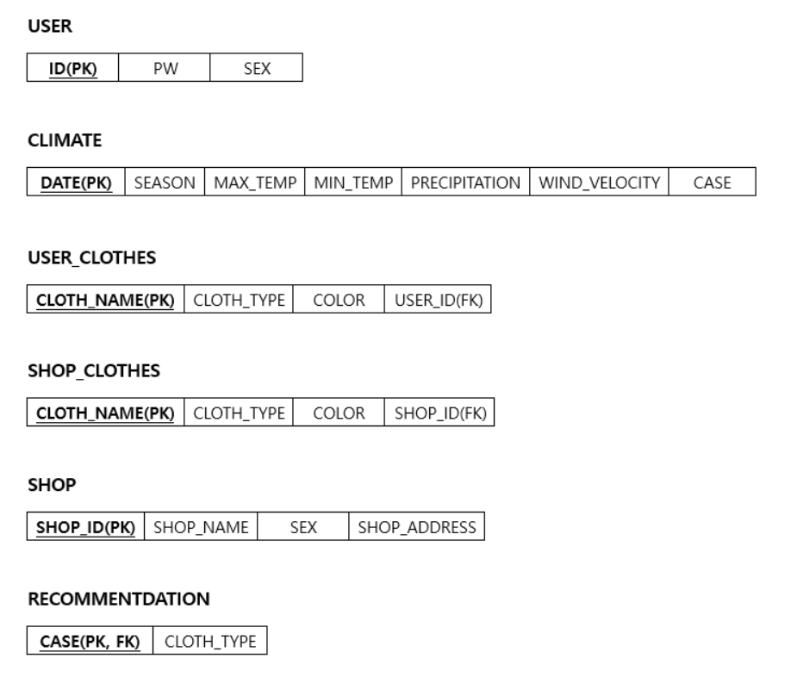
ER스키마와
응용프로그램 설계
어푸어푸

Slide 5
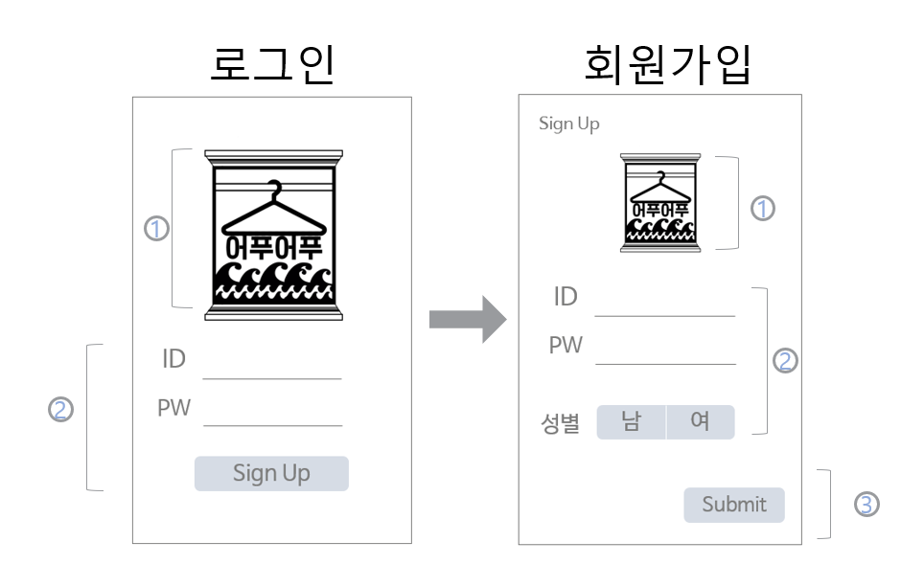
UI 설계
로그인 및 회원가입
어푸어푸

Slide 6
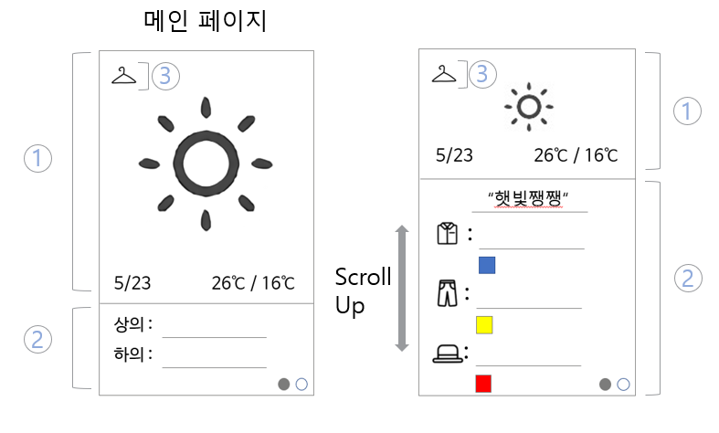
UI 설계
메인 페이지
어푸어푸

Slide 7
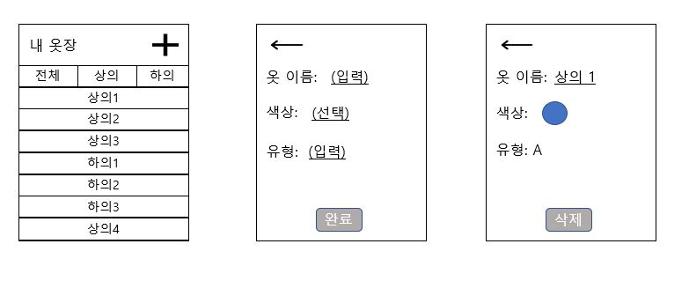
UI 설계
내 옷장
어푸어푸

Slide 8
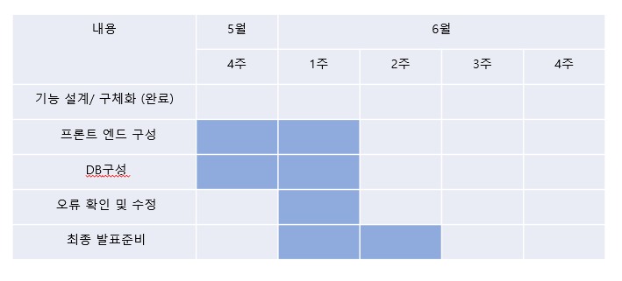
추진일정
어푸어푸

Slide 9
Q&A
Principles & Methods to go Beyond UX
어푸어푸

